Slide 1

BİRİNCİ BASAMAKTA DEPRESYON YÖNETİMİ
Dr. Zehra ASLAN AYDOĞDU
K.T.Ü. AİLE HEKİMLİĞİ A.B.D.
07.04.2015

Slide 2

SUNUM PLANI
Giriş
İlk değerlendirme
Sınıflandırma
Epidemiyoloji
Risk faktörleri
Tarama
Tedavi
Sevk endikasyonları

Slide 3

Giriş
Bir duygudurum bozukluğudur.
Birinci basamakta en sık görülen psikiyatrik hastalıktır.
Sözlük anlamıyla: Bunalım- Uyaranlara karşı duyarlılığın, iş yapabilme gücünün, kendine güvenin azalarak; karamsarlığın, umutsuzluğun güçlenmesiyle ortaya çıkan ruhsal bozukluk, ruhsal çöküntü

Slide 4
Tarama yokluğunda, majör depresyon hastalarının sadece yüzde 50’sinin tespit edildiği tahmin edilmektedir.
Doğrudan duygudurum hakkında soru sorulmadığı sürece, hastalar çeşitli sebeplerle depresif semptomlar hakkında bilgi vermeyi ihmal ederler:
  damgalanma korkusu
  depresyonun birinci basamak kapsamının dışında kaldığı inancı
  depresyon "gerçek" hastalık değil inancı
  tıbbi kayıt gizliliği ile ilgili endişeler
  antidepresan ilaç reçete edilmesi ya da psikiyatriste sevk edilme endişesi

Slide 5
Tedavi edilmemiş depresyon;
  azalmış yaşam kalitesi,
  artmış intihar riski
Kronik medikal durumlar ile birlikte kötü fizyolojik durumlar
Artmış mortalite riski
Ekonomik yük
İşveren, eş ve çocuklar üzerinde olumsuz etki
Bu nedenlerden dolayı, sistematik bir tarama büyük bir fayda potansiyelini taşımaktadır.

Slide 6
İlk Değerlendirme
Amerikan Aile Hekimliği Akademisi;
ruhsal sağlık hizmetlerinin, bakımın sürekliliği ilkesi çerçevesinde birinci basamak sağlık hizmetleri entegrasyonunun bir parçası olduğunu belirtmektedir.

Slide 7
Çalışmalar; hastaların %40’ ının tedavi gereksinimini kabul etmek istemediklerini göstermekte
Duygusal veya psikolojik sorunları olan hastaların %20-30’u, bu durumu birinci basamak hekimlerine bildirmekte
Major depresyonu olan hastaların en yaygın somatik semptomlar; bitkinlik, halsizlik ve yorgunluk
Diğer somatik semptomlar: başağrıları, migren, cinsel işlev bozuklukları, iştah değişiklikleri, mensturasyonla ilgili yakınmalar, kronik ağrı, sindirim problemleri, uyku bozuklukları

Slide 8
İlk değerlendirme; odaklanmış psikiyatrik öyküyü ve incelemeyi ve yaşlılar için ise kısa bir klinik bilişsel muayeneyi içermeli
Ayırıcı tanı için tıbbi öykü, fizik muayene, odaklı nörolojik inceleme ve laboratuvar çalışmaları değerlendirilmeli
Özellikle yaşlılar için, fonksiyon ve yeti kaybı, kayıp ya da sıkıntı endişeleri, fiziksel çevre ve psikolojik durum değerlendirilmeli

Slide 9
Laboratuvar Tetkikleri
Tam kan sayımı
Elektrolitler
Glukoz
BUN-Kreatinin
KCFT
Kalsiyum, fosfat
Tam idrar tetkiki
Tiroid fonksiyon testleri
Serum ve idrarda toksik tarama (madde kullanımı, kurşun zehirlenmesi,vb.)
Serum B12 ve Folik Asit

Slide 10
Sınıflandırma
Dünyada en fazla kabul görmüş sınıflandırma sistemi, Amerikan Psikiyatri Birliği’nin sınıflandırma sistemi olan DSM (Diagnostic and Statistical Manual of Mental Disorders)’dir.
1952
DSM-V: 18 Mayıs 2013
Notes:
Mental Bozuklukların Tanısal ve Sayımsal El Kitabı

Slide 11
DSM V’ e göre depresif bozukluk alt grupları
  Majör depresif bozukluk
  Distimik bozukluk
  Yıkıcı duygudurumu düzenleyememe bozukluğu
  Premenstrüel disforik bozukluk
  Madde / İlaç kaynaklı depresif bozukluk
  Başka medikal duruma bağımlı depresif bozukluk
  Diğer belirtilen depresif bozukluk
  Tanımlanmamış depresif bozukluk

Slide 12
DSM-V Değişiklikler
Kaldırılan/ tekrar sınıflandırılan | Yeni eklenen / sınıf değiştiren | Aynı kalan
Karma dönem | Karma özellikler | Siklotimik bozukluk
 | Panik depresif bozukluk | Genel tıbbi duruma bağlı
 | Karma anksiyete depresyon | Madde kullanımına bağlı
 | Yıkıcı DDB

Slide 13
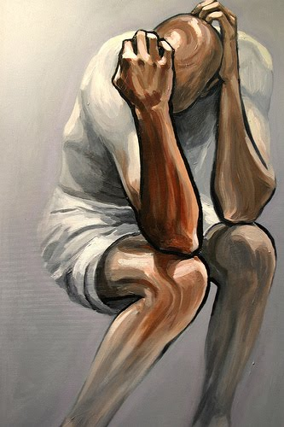
Major Depresif Bozukluk Tanı Ölçütleri
(DSM V)
A-Belirtiler
Ardışık iki hafta boyunca neredeyse her gün günün büyük kısmında ortaya çıkan aşağıdaki semptomlardan EN AZ beş tanesinin bulunması gerekir.
Semptomlardan biri depresif ruh hali veya ilgi/istek kaybı olmalıdır.

Slide 14
Depresif ruh hali- üzüntü, çökkünlük, boşluk, çaresizlik hissi
İlgi ve zevk kaybı
Uykusuzluk veya aşırı uyuma
Iştah kaybı ya da kilo değişikliği
Psikomotor retardasyon veya ajitasyon
Düşük enerji
Kötü konsantrasyon
Değersizlik veya suçluluk düşünceleri
Tekrarlayan ölüm veya intihar düşünceleri
Notes:
Çoğu hastada kilo kaybı
Çoğu hastada uykusuzluk

Slide 15
Buna ek olarak, bu belirtiler önemli sıkıntıya yol açabilir veya psikososyal fonksiyonlarda bozukluğa sebep olabilir ve bu belirtiler madde kullanımının ya da genel tıbbi bir durumun fizyolojik etkilerine bağlı değildir.

Slide 16
Distimik Bozukluk
En az 2 yıl boyunca kronik olarak günün önemli bir kısmında çökkün duygudurum varlığı olarak tanımlanabilir.
Kişiler duygudurumlarını üzgün veya dibe vurmuş olarak tanımlarlar.
Çökkün duygudurum dönemleri;
  iştahsızlık veya aşırı iştah,
  uykusuzluk veya aşırı uyuma,
  yorgunluk,
  özgüven eksikliği,
  konsantre olamama veya karar vermede zorluk çekme
  çaresizlik
  durumlarından en az ikisini içerir.

Slide 17
Yıkıcı duygudurumu düzenleyememe bozukluğu
En az bir yıldır devam etmek üzere, 10 yaşından önce başlayan
Süreğen, irritabl ve sinirli duygudurum
Haftada en az üç kez yineleyen öfke nöbetleri

Slide 18
Premenstruel Disforik Bozukluk
Semptomlar; belirgin çökkün duygudurum, anksiyete,emosyonel labilite, ilgi kaybı
Düzenli olarak luteal fazın son haftasında başlar, menstruasyon başladıktan bir kaç gün sonra sona erer.
Notes:
Labilite- kararsızlık

Slide 19
DSM V’ e göre depresif bozukluk alt grupları:
  Majör depresif bozukluk
  Distimik bozukluk
  Yıkıcı duygudurumu düzenleyememe bozukluğu
  Premenstrüel disforik bozukluk
  Madde / İlaç kaynaklı depresif bozukluk
  Başka medikal duruma bağımlı depresif bozukluk
  Diğer belirtilen depresif bozukluk
  Tanımlanmamış depresif bozukluk

Slide 20
Madde / İlaç Kaynaklı Depresif Bozukluk
Madde kötüye kullanımı, ilaç veya toksinlerin doğrudan fizyolojik etkileriyle ilişkili belirgin ve inatçı çökkün duygudurumdur.

Slide 21
Başka Medikal Duruma Bağımlı Depresif Bozukluk-I
Tıbbi Durumlar
Vasküler (SVO/inme)
Demans ve depresyon
Diabet
Koroner Arter Hastalıkları
Kanser tanısı
Kronik Yorgunluk Send.
Fibromiyalji
Hipotiroidi

Slide 22
Başka Medikal Duruma Bağımlı Depresif Bozukluk-II
İlaçlara Bağlı Depresyon
Rezerpin
B Blokerler
Kalsiyum Kanal Blokerleri
ACE inhibitörleri
Antikolesterol ilaçlar
Antiaritmik ilaçlar
Kortikosteroidler
Oral kontraseptifler
Antiepileptikler
Antineoplastik ilaçlar
Antihistaminikler
Antibiyotikler(Tbc ted. )
Antipsikotikler
Sedatif ve hipnotikler
Antidepresan ilaçların kesilmesi

Slide 23

Epidemiyoloji
10 ülkede (Brezilya, Kanada, Şili, Çek Cumhuriyeti, Almanya, Japonya, Meksika, Hollanda, Türkiye ve Amerika Birleşik Devletleri) yaşayan yetişkinlere yapılan anketlerde majör depresyonun yaşam boyu yaygınlığı:
  Japonya'da %3-17, Amerika Birleşik Devletleri’nde %8-12
Amerika Birleşik Devletleri'nde yapılan bir araştırmada majör depresif bozukluk için bir yıllık yaygınlık oranı %6.7, yaşam boyu yaygınlık oranı %16.5
Duygusal belirtiler yerine somatik belirtilerle ortaya çıkan depresyona tanı koymak daha güç
Kronik tıbbi hastalığı olan hastalarda, yıllık yaygınlık oranı yaklaşık %25 daha yüksek
http://www.uptodate.com/contents/screening-for-depression

Slide 24

Risk Faktörleri
Önceki depresif atak
Aile öyküsü
Kadın cinsiyet
Doğum (yani, doğum sonrası depresyon)
Çocukluk travması
Stresli yaşam olayları
Kötü sosyal destek
Ciddi tıbbi hastalık
Bunaklık
Madde bağımlılığı
Risk faktörlerinin bilinmesi klinik olarak yararlı olmasına rağmen, klinik uygulama veya depresyon taraması kararı için yeterli değildir.

Slide 25
Tarama
  ABD Koruyucu Hizmetler Çalışma Grubu ve Amerikan Aile Hekimleri Akademisi ,birinci basamakta çökkün duygudurum ve anhedoniyi sorgulayan iki soru ile depresyonun taranmasını önermektedir.
    Geçtiğimiz 2 hafta içinde kendinizi düşkün, çökkün eya çaresiz hissettiniz mi?
    Geçtiğimiz 2 hafta içinde bir şeyler yapmak için kendinizi ilgisiz veya keyifsiz hissettiniz mi?
  Bu iki sorudan birine verilen olumlu yanıt, major depresyon gibi bir depresif bozukluğun olup olmadığını veya depresyonun ciddiyetini belirlemek için , klinik görüşme veya DSM-V tanı ölçütleri gibi daha ayrıntılı incelemeyi gerektirir.
Notes:
Anhedoni-zevk alamama

Slide 26

Depresyon ve İntihar Tarama Ölçekleri
Beck depresyon ölçeği
Epidemiyolojik çalışmalar depresyon tarama merkezi (CES-D)
Geriatrik depresyon ölçeği
Hasta sağlık anketi(PHQ-9)
Intihar düşüncesi ölçeği
Hastane anksiyete ve depresyon skalası (HADS)
Hamilton depresyon değerlendirme ölçeği

Slide 27
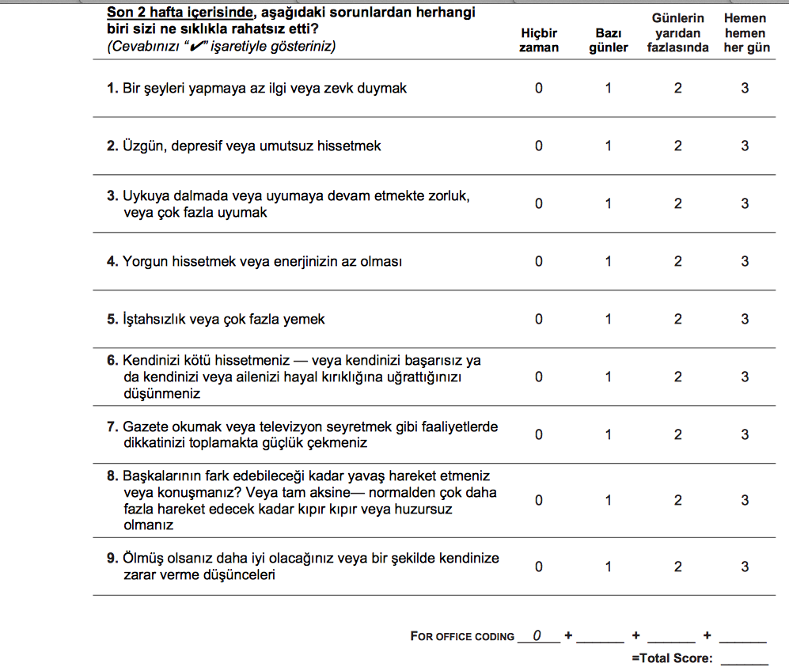
Hasta Sağlık Anketi ( Patient Health Questionnaire, PHQ-9 )
15 puan ılımlı-şiddetli depresyon
10-14 düşük şiddetli depresyon
Notes:
15 puan ılımlı şiddetli depresyon ve 10-14 düşük şiddetli depresyon

Slide 28
0-7 puan depresyon yok
8-15 puan arası hafif derecede depresyon
16-28 arası orta derecede depresyon
29 ve üzeri ağır derecede depresyon

Slide 29
Beck Depresyon Ölçeği
(0-3 arasında puanlanan 21 soru)
Soru alanları;
Mutsuzluk, kendini suçlama, başarısızlık hissi, irritabilite,ağlama, sosyal çekilme, beden imajı değişiklikleri, kararsızlık, yorgunluk, uykusuzluk, iştahsızlık, kilo kaybı,somatik uğraşlar, libido azalması
Değerlendirme;
1-10: Normal
11-16: Hafif duygudurum değişiklikleri
17-20: Sınırda klinik depresyon
21-30: Orta düzey depresyon
31-40: Ağır depresyon
>40: Çok ağır depresyon

Slide 30
Yanlış Bilinenler
Bir insan kendini öldürmeye karar vermiş ise önlemek mümkün değildir.
Ölmeyi düşünen insanlar yardım almakta gönülsüzdürler.
İntihar üzerinde konuşmak risklidir.
İntihardan bahseden insan bunu asla yapmaz. Yapacak olan bahsetmez .
Kendini öldüren veya öldürmeye çalışan kişi mutlaka delidir.
İntiharı bir kez deneyen bunu tekrarlar.

Slide 31
Tedavi
Psikofarmakoloji
Psikoterapi
Tamamlayıcı ve alternatif yöntemler
Kombine tedavi

Slide 32
Psikoterapötik Girişimler
Hafif- orta derecede major depresif bozukluğun başlangıç tedavisi olarak tek başına etkin psikoterapi yeterli olabilir.
Hekim terapi ve izlemin sıklığını;
  psikoterapinin tipi ve hedefleri,
  terapötik ilişki kurulması ve gelişmesi için gereken süre,
  tedavi uyumunu izleme ve intihar riskini izlemek veya fark etmek için gereken süreye göre belirlemelidir.
Bu hizmetlerin karşılanması birinci basamakta olası değilse, uzmanlaşmış ruh sağlığı hizmetlerine yönlendirme endikasyonu vardır.

Slide 33
Farmakoterapi
Antidepresan ilaçlar hafif semptomları olan major depresif bozukluk için ilk tedavi olarak verilebilir, ancak orta- ciddi derecedeki semptomları olanlar için mutlaka kullanılmalıdır.
Tedaviye başladıktan 6-8 hafta sonra semptomlarda iyileşme görülmelidir.
Çalışmalar, idame antidepresan tedavinin, iyilik halinin devamını sağladığını ve rekürrensi önlediğini göstermiştir.

Slide 34
Tedavi etkin süre ve dozda planlanmalı
Tedavi ilk atakta en az 6 ay, 2. atakta 2 yıl sürmeli
İlaçlar düşük dozlarda başlanarak basamaklı olarak artırılmalı ve azaltarak sonlandırılmalı
İstenen esas etki geç başlar (3 hafta)
Daha önceden kullanarak yararlandığı ilaç ilk tercih olmalı

Slide 35
Antidepresanların tedavide birbirlerine belirgin üstünlüğü YOK
Gebeliğin ilk 3 ayında tek seçenek EKT
Antidepresan tedavi sırasında alkol alınmamalı
İlaç tedavisini hastaya açıklamak, beyinde azalmış olan bir maddeyi ilaç olarak verdiğimizi anlatmak ilaç uyumunu artırır.

Slide 36
Bu ilaçlar (benzodiazepinler dışında) bağımlılık yapmaz.
SSRI ve MAO tedavileri ilke olarak kombine edilmemeli, geçiş yapılacaksa da arada 2 hafta bir temizlenme suresi verilmeli
İlaç tedavisinin 7. gününden itibaren bir sure intihar olasılığı artar, yakın takip gerekir.
Tedavinin etkinliğini değerlendirmek için birinci basamak hekimi depresyon değerlendirme ölçeklerinden birini öğrenmeli
Akut hastalar 1-2 haftada bir, idame tedavi sırasında 1-2 ayda bir görülmeli

Slide 37
Elektrokonvulzif Tedavi (EKT)
En etkili tedavi yöntemidir.
  Başarı oranı %90
  Antidepresanlara yanıt vermeyen, yemeyen ve iç̧meyen hastalarda uygulanır.
EKT’de;
  Hasta kısa etkili anesteziklerle uyutulur.
  Süksinil kolin verilir.
  Ardından 2 elektrot ile hastaya elektrik akımı verilerek 15-45 sn süreyle jeneralize tonik klonik nöbet geçirmesi sağlanır.
  Sonrasında bellek bozukluğu, kas ağrıları, postiktal konfüzyon görülebilir.

Slide 38
Sık Kullanılan Antidepresan İlaçlar

Slide 39
Selektif seratonin geri alım inhibitörleri(SSRI)
Seratonin noradrenalin geri alım inhibitörleri (SNRI)
Dopamin – norepinefrin geri alım inhibitörleri
Trisiklik antidepresanlar
Tetrasiklikler
Monoamin oksidaz (MAO) inhibitörleri

Slide 40
SSRI’lar
İLAÇ | GÜNLÜK DOZ
Sitalopram | 20-60 mg
Essitalopram (Cipralex) | 10-20 mg
Fluvoksamin | 50-300 mg
Fluvoksamin (Kontrollü salınım) | 100-300 mg
Paroksetin | 20-50 mg
Paroksetin (Kontrollü salınım) | 21,5-62,5 mg
Fluoksetin | 20-80 mg
Fluoksetin haftalık | 90 mg
Sertralin (Lustral) | 50- 200 mg

Slide 41
SNRI’lar
İLAÇ | GÜNLÜK DOZ
Duloksetin | 40-60 mg
Venlafaksin | 75-375 mg
Venlafaksin uzun salınımlı | 37,5-225 mg
Desvenlafaksin | 50 mg
Trazodon | 150-400 mg

Slide 42
Dopamin –Norepinefrin Geri Alım İnhibitörleri
İLAÇ | GÜNLÜK DOZ
Bupropion (Zyban) | 200-450 mg
Bupropion SR | 150- 400 mg
Bupropion XL | 150- 450 mg

Slide 43
Trisiklik Antidepresanlar
İLAÇ | GÜNLÜK DOZ
Amitriptilin (Laroxyl) | 50-200 mg
Nortriptilin | 75-150 mg
Desipramin | 100-300 mg
Doksepin | 25-300 mg
Trimipramin | 50-200 mg
İmipramin (Tofranil) | 75-200 mg
Protriptilin | 15-60 mg

Slide 44
Tetrasiklikler
İLAÇ | GÜNLÜK DOZ
Maprotilin | 75-200 mg
Mirtazapin (Remeron) | 15-45 mg

Slide 45
MAO İnhibitörleri
İLAÇ | GÜNLÜK DOZ
Selegilin | 6-12 mg
İzokarboksazid c | 10-60 mg
Fenelzin c | 45-90 mg
Tranilsipromin | 10-30 mg

Slide 46
SSRI’lar toleransı daha kolay olan yan etkileri nedeniyle ilk sırada tercih edilmekte
Pek çok hasta için desipramin, nortriptilin, bupropion ve venlafaksin uygun seçenekler
Ciddi yan etki potansiyeli ve diyet kısıtlamaları nedeniyle MAO inhibitörleri başka tedaviye yanıt vermeyen hastalara verilebilir.
Farmakolojik tedavi başladıktan sonra 6-8 hafta içinde cevap alınmazsa ruh sağlığı merkezine sevk etmek uygundur.
Yaşlılarda kardiyotoksik etkiler nedeniyle amitriptilin, imipramin ve doxepinden kaçınmak gerekir.

Slide 47
Tamamlayıcı ve Alternatif Tedaviler
Bazı çalışmalar egzersiz programlarının, tek başına ilaç tedavisine kıyasla olumlu etkilerini göstermektedir.
Meditasyona dayalı bilişsel terapinin de tedavide etkin olduğu ve major depresif bozukluğun nüksünü azalttığı gösterilmiştir.
Akran desteği, egzersiz, iyi beslenme, gevşeme uygulamaları, keyif alınan aktivitelere zaman ayırma, ulaşılabilir küçük hedefler belirleme gibi başa çıkma ve yönetim stratejileri de yardımcı olmaktadır.

Slide 48
Kombinasyon Tedavisi
Orta-ciddi depresyonda ilaç tedavisinin yanı sıra etkin psikoterapi de önerilmektedir.
Uygun tedavi yaklaşımına karşın yeterli yanıt alınamamış kişiler de kombinasyon tedavisinden yarar görebilirler.
Pek çok çalışma farmakoterapiye ek olarak verilen kombinasyon tedavisinin nüksü azalttığını desteklemektedir.
Değişik formlarda uygulanan psikoterapiye dahil olmanın diğer tedavilerin etkinliğini artırdığı, yeniden ortaya çıkma hızını azalttığı, işlevsel iyileşmeyi hızlandırdığı gösterilmiştir.

Slide 49
Sevk Endikasyonları
Klinik belirtiler psikotik depresyon, bipolar bozukluğu düşündürüyorsa
Intihar girişimi olmuşsa
Madde kullanımı veya demansla komorbid depresyon mevcutsa
Farmakolojik tedavi başladıktan sonra 6-8 hafta içinde cevap alınmazsa

Slide 50


Slide 51
Kaynaklar
İ.Ü. Cerrahpaşa Tıp Fakültesi Sürekli Tıp Eğitimi Etkinlikleri : Depresyon, Somatizasyon ve Psikiyatrik Aciller Sempozyumu 2-3 Aralık 1999, İstanbul, s. 11-17 :DEPRESYONUN TANIMI VE EPİDEMİYOLOJİSİ,Uzm. Dr. B. Mert Savrun
‘Current Diagnosis and Treatment’ Serisi, Aile Hekimliği Tanı ve Tedavi , üçüncü baskı,sf:569-576
Doç. Dr. Derya İREN AKBIYIK, Birinci Basamakta Depresyon Yönetimi: Temel İlkeler, Güncel Bilgiler,
Günlük Pratiğimizden Örnekler
Timuçin ORAL- İntihar ve önleme ders notu
UpToDate- http://www.uptodate.com/contents/screening-for-depression

Slide 52
Teşekkür ederim…

